Slide 1

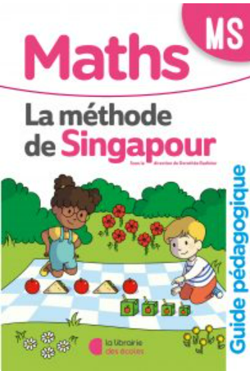
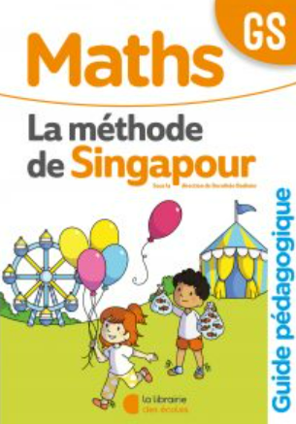
La méthode Singapour
Groupe mission maternelle 2021-2022

Slide 2

Cadre de référence
Bulletin officiel spécial n°2 du 26 mars 2015
PROGRAMMES 2015
Une école qui organise des modalités spécifiques d'apprentissage
Apprendre en jouant
Apprendre en réfléchissant et en résolvant des problèmes
Apprendre en s'exerçant
Apprendre en se remémorant et en mémorisant
DOMAINE : Construire les premiers outils pour structurer sa pensée
Découvrir les nombres et leurs utilisations
Acquérir la suite orale des mots-nombres
Écrire les nombres avec les chiffres
Dénombrer

Slide 3
Ressources
  Les fichiers
    SM - https://www.methodedesingapour.com/ressources-maternelle/
    SG - https://www.methodedesingapour.com/ressources-maternelle/#1557403444636-42da7d2b-600d
    https://fr.calameo.com/read/00001585676ba766d7490

Slide 4
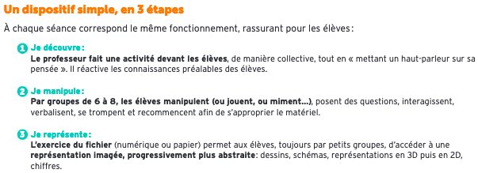
Une démarche possible

Slide 5
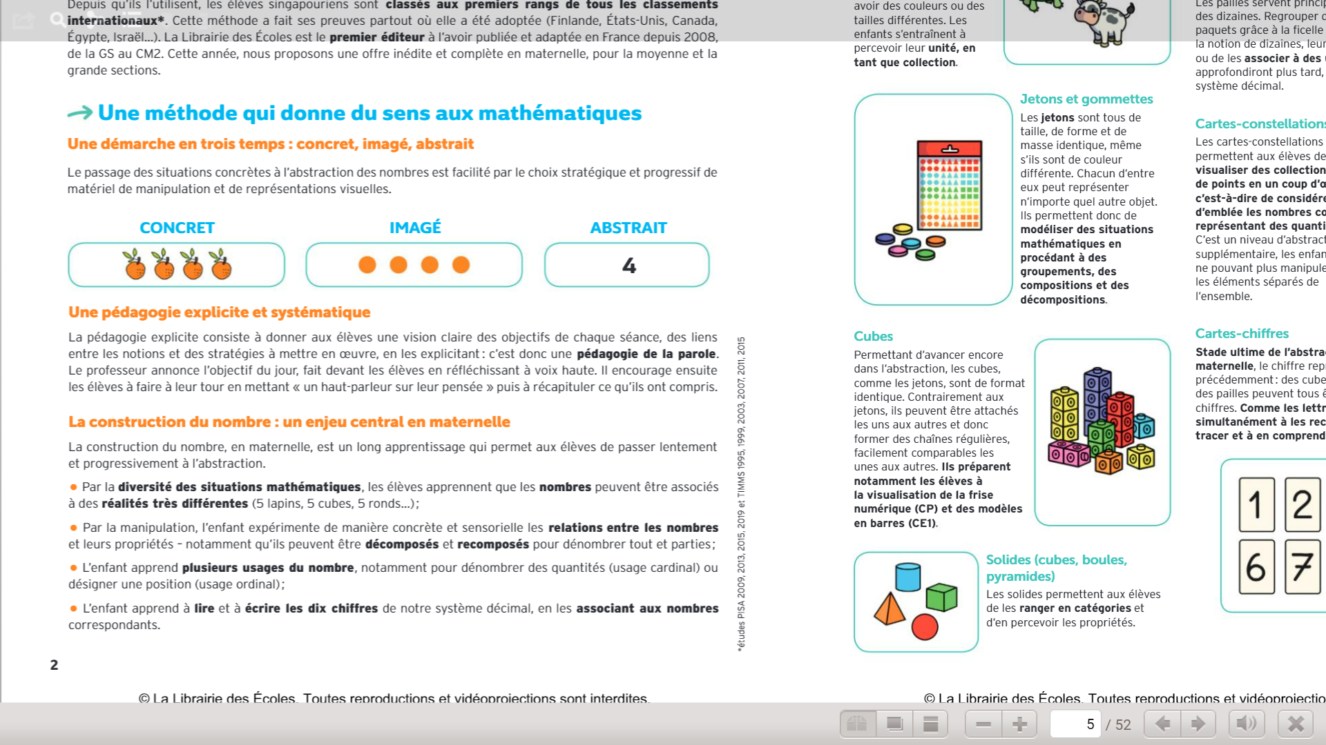
La démarche CIA

Slide 6
La construction du nombre

Slide 7
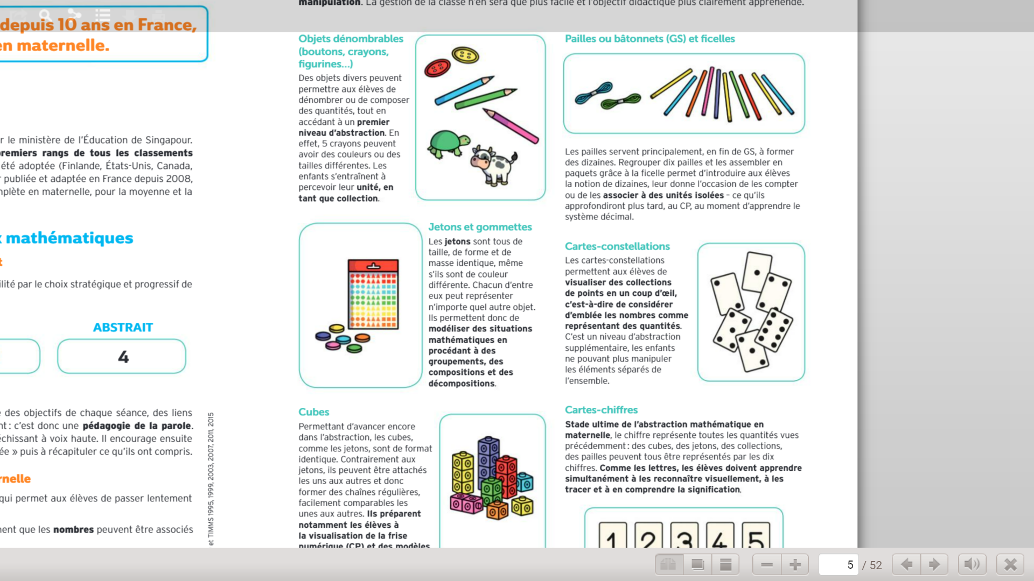
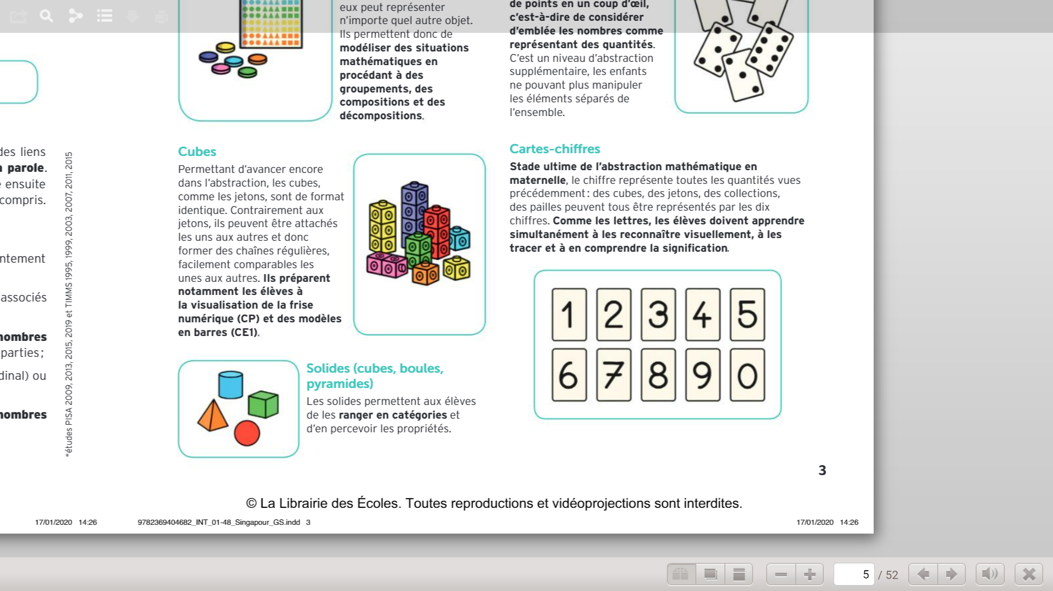
Le matériel de manipulation

Slide 8
